Slide 2
Цели:
познакомить обучающихся с многообразием изображений мира искусства;
расширить знания учащихся о жанре натюрморта;
об особенностях его цветовых решений;
4. учить составлять натюрморты;
5. воспитывать эстетическую восприимчивость и чувство прекрасного.

Slide 3
План I урока
1. Основоположники натюрморта «Малые голландцы»
2. История возникновения натюрморта
3. Что такое натюрморт?
4. Самостоятельный жанр.
5. Понятие цвета.
6. Колорит.
7. Построение. Самостоятельная работа.
Создание натюрморта в теплом колорите.

Slide 4
Не можешь – узнай,
Не знаешь – узнай,
Не бойся тропы отвесной,
Пробуй, ищи, свершай, достигай,
Чтоб жизнь твоя стала песней.
Л. Татьяничева

Slide 5
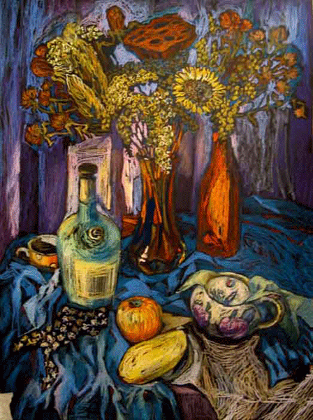
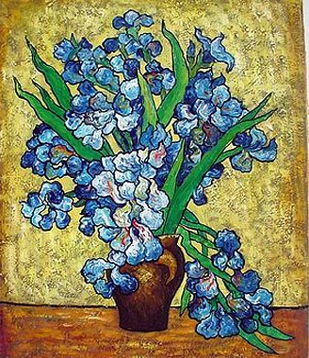
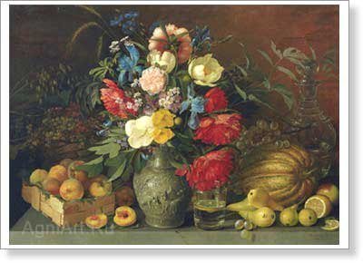
Если видишь на картине
Чашку кофе на столе,
Или морс в большом графине,
Или розу в хрустале,
Или бронзовую вазу,
Или грушу, или торт,
Или все предметы сразу
Знай, что это ……

Slide 6
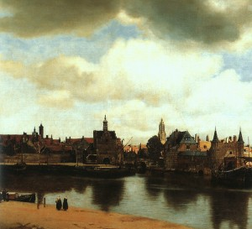
Ян Вермеер Делфтский.
Вид Делфта, 1660

Slide 7
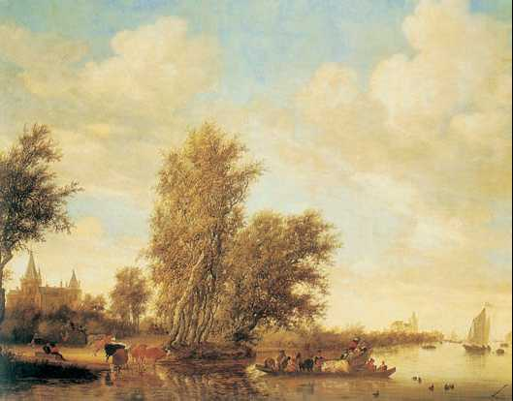
Я. ван Гойен. «Речной пейзаж». 1631 г.

Slide 8
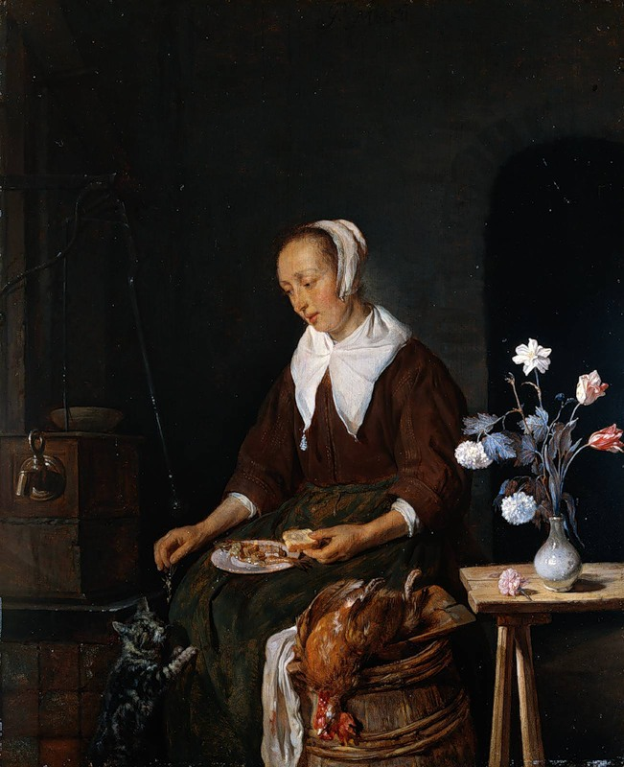
Ян Вермеер Делфтский (1632–1675)

Slide 9
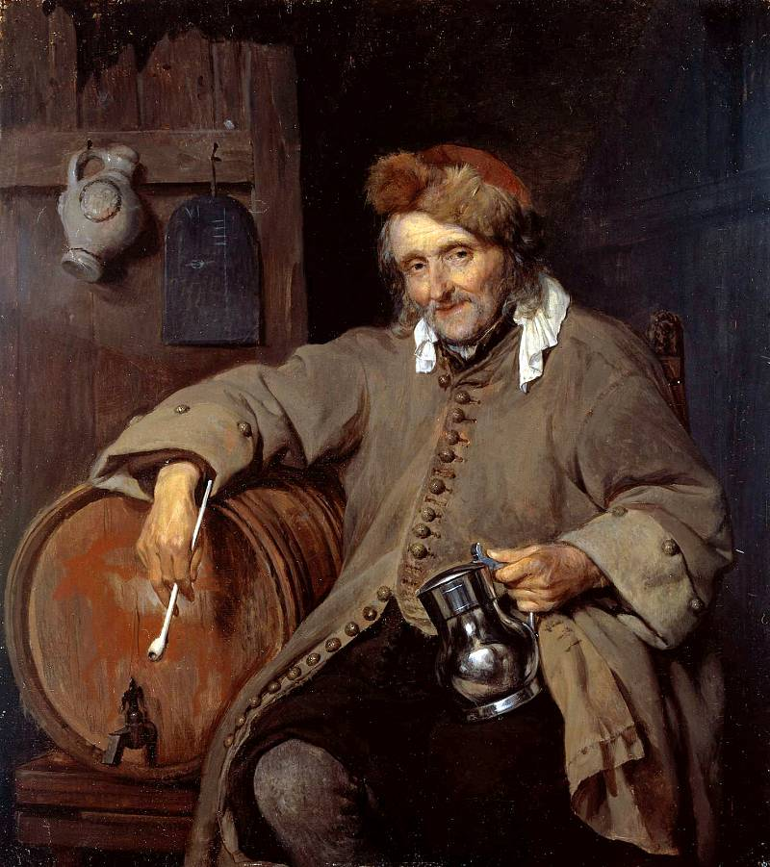
Ян Вермеер Делфтский
(1632–1675)

Slide 10
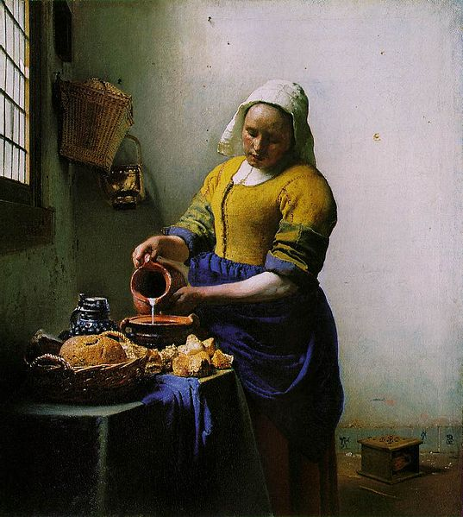
Ян Вермеер Делфтский
(1632–1675), голландский живописец

Slide 11
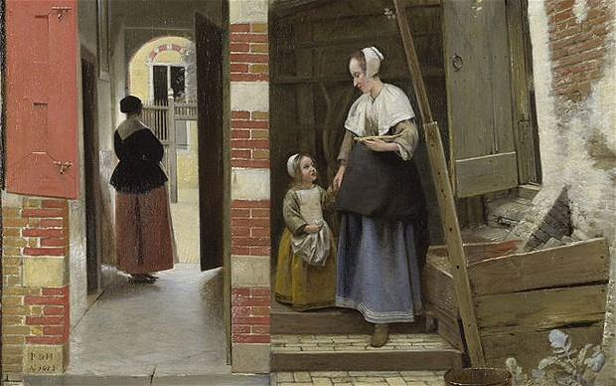
Ян Вермеер Делфтский (1632–1675)

Slide 12
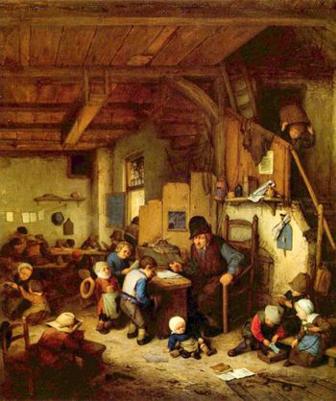
Адриан ван Остаде
"Школьный учитель", 1662, Лувр

Slide 13
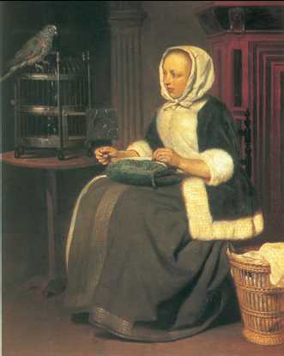
Г. Метсю.
«Девушка за работой».
Государственный музей изобразительных искусств им. А. С. Пушкина. Москва

Slide 14
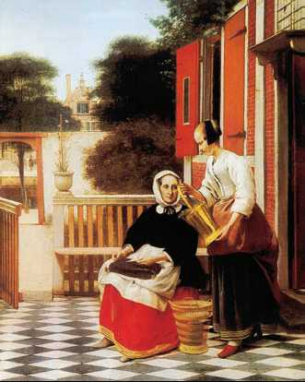
Питер де Хох.
«Хозяйка и служанка».
Ок. 1660 г. Государственный Эрмитаж. Санкт-Петербург

Slide 15
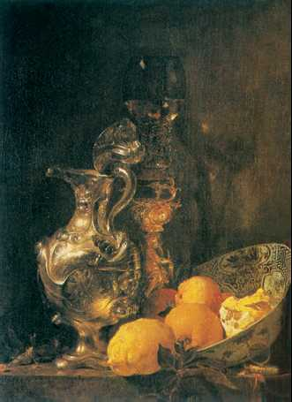
В. Калф. «Натюрморт». 1643 г.
Рейксмузеум. Амстердам

Slide 16
"Ма́лые голла́ндцы"
Условное название, под которым подразумевают большинство голландских художников 17 в., писавших небольшие, тщательно отделанные картины.
Их дар видеть красоту и поэзию в обыденном, умение в изображении бытовой сценки, набора предметов, уголка природы показать величие бытия, до сих пор восхищают зрителей. «Малые голландцы» продолжили традиции нидерландских мастеров эпохи Возрождения, полагавших, что живопись должна не только доставлять удовольствие, но и учить, напоминать о вечных духовных ценностях.

Slide 17
Живопись — вид изобразительного искусства,
произведения которого создаются с помощью красок, наносимых на какую либо твёрдую поверхность.
В художественных произведениях, создаваемых живописью, используются цвет и рисунок, светотень, выразительность…

Slide 18
Натюрморт – это картина, изображающая предметы неживой природы.
Натюрморт, в переводе с французского — «мертвая природа».
Этим словом называют сложный и разнообразный жанр изобразительного искусства, а также отдельное произведение, художественно воспроизводящее неодушевленные предметы.

Slide 19
предметы
натюрморте
изображены
природы
неживой
В

Slide 20
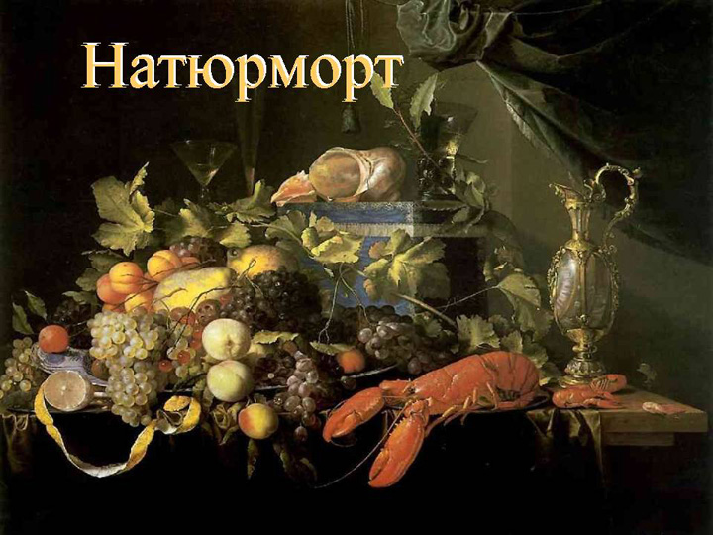

Slide 21
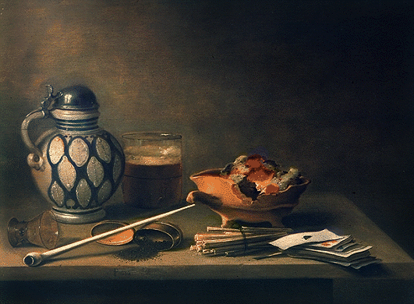

Slide 22
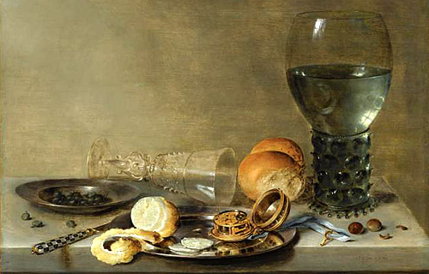
Хеда «Натюрморт»

Slide 23
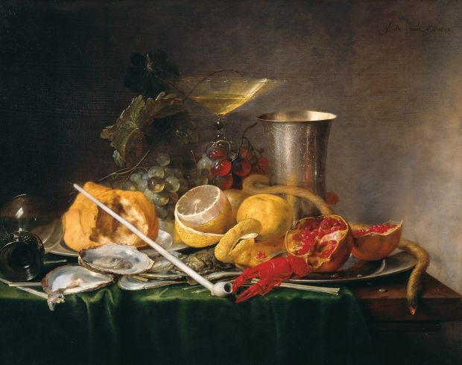

Slide 24
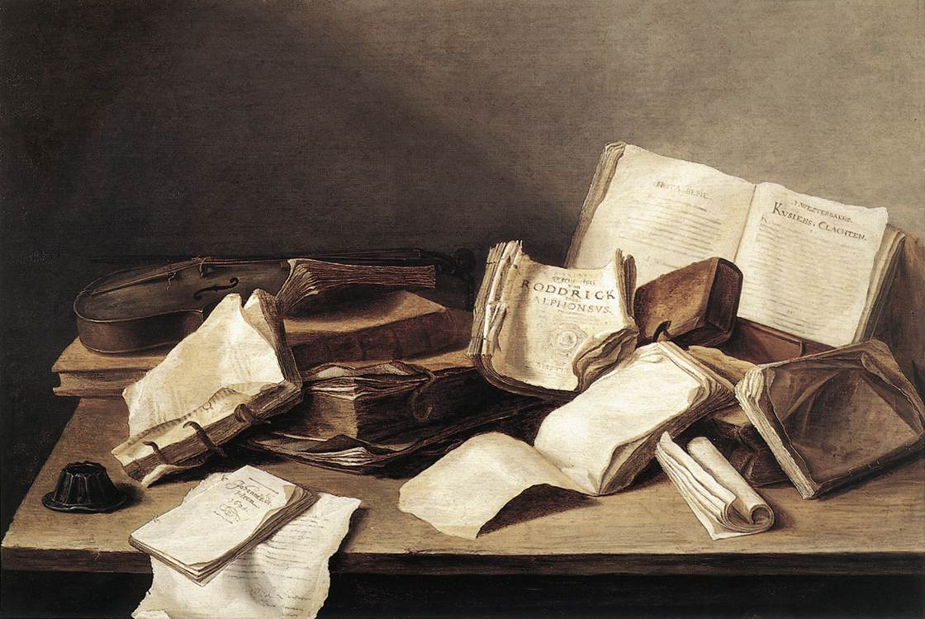

Slide 25
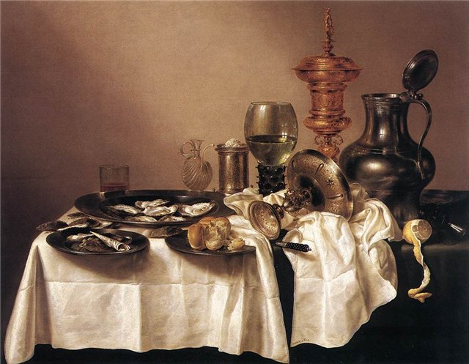

Slide 26
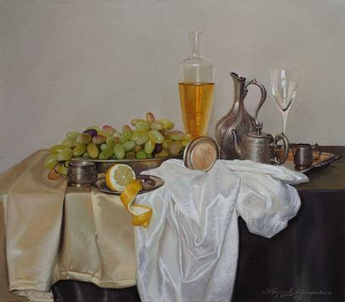

Slide 27
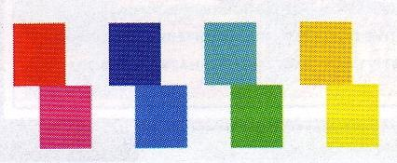
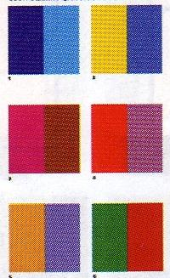
Теплые и холодные цвета
Соотношение цветовых пятен

Slide 28
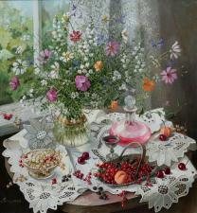
Что такое колорит?
Цвет- главное выразительное средство в живописи. С его помощью мы можем выразить свое настроение и передать в картине
Колорит происходит от латинского слова «color», что означает «цвет»
Колорит может быть теплым или холодным, южным или северным
Колорит может быть сдержанным или ярким, динамичным

Slide 29
КОЛОРИТ (соотношение)
Теплые цвета
Холодные цвета

Slide 30
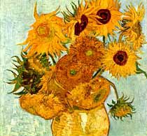
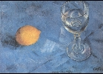
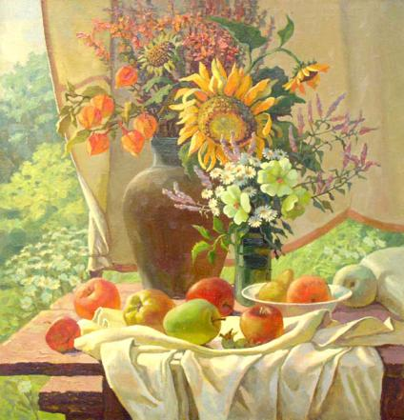
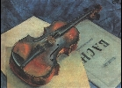
КОЛОРИТ
СООТНОШЕНИЕ
Какой колорит
используется в этих картинах?
3
1
2
4

Slide 31
7. Построение.
Самостоятельная работа.
Создание натюрморта в теплом колорите.

Slide 32
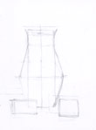
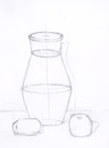
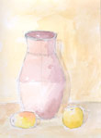
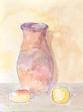
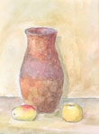
ПОСТРОЕНИЕ
НАТЮРМОРТА
г.

Slide 33
8. Задание на дом. Закончить работу в цвете.

Slide 34
Каждый ,,Малый Голландец» написал
вот столько картин:
Я. Рейсдал написал за свою жизнь более тысячи картин;
Г. Доу — триста девяносто;
Я. Стен — восемьсот девяносто;
А. Кейп — более восьмисот;
А. Ван Остаде — девятьсот двадцать.

